Slide 1
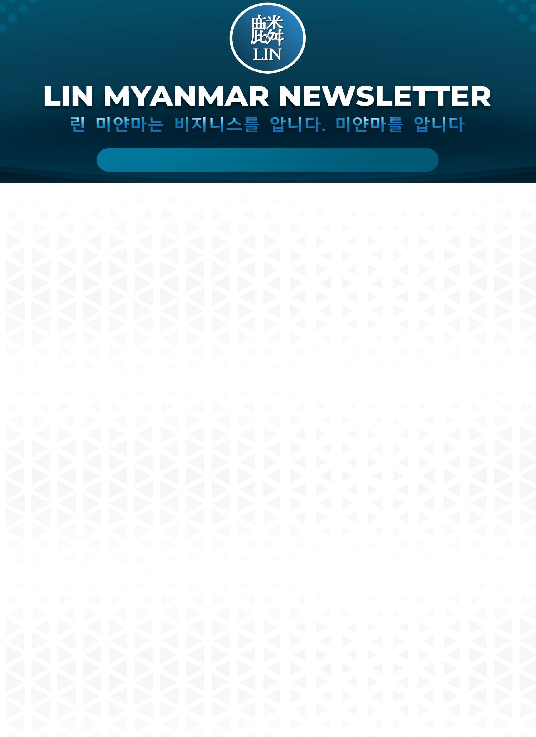
2026 년 1 월 10일 / 번호 - 2026 – 01
존경하는 여러분께,
안녕하세요.
이번 뉴스레터에서는 다음과 같은 내용을 안내드리고자 합니다.
미얀마 중앙은행에서 공표한 수출대금 환율 조정에 관한 명령 공고 제(2/2026)호,무역국에서 발표한 수입 라이선스 유효기간 및 신청 절 차 변경에 관한 안내 공고 제(4/2025)호,근로자를 위한 해고(근무종료)
보상금 기준에 관한 명령 공고 제(84/2115)호,그리고 외국인과 혼인하 려는 미얀마 여성들을 대상으로 한 법원 선서진술서 관련 준수 지침 제(1/2025)호입니다.
감사합니다.

Slide 2

가
가

Slide 4
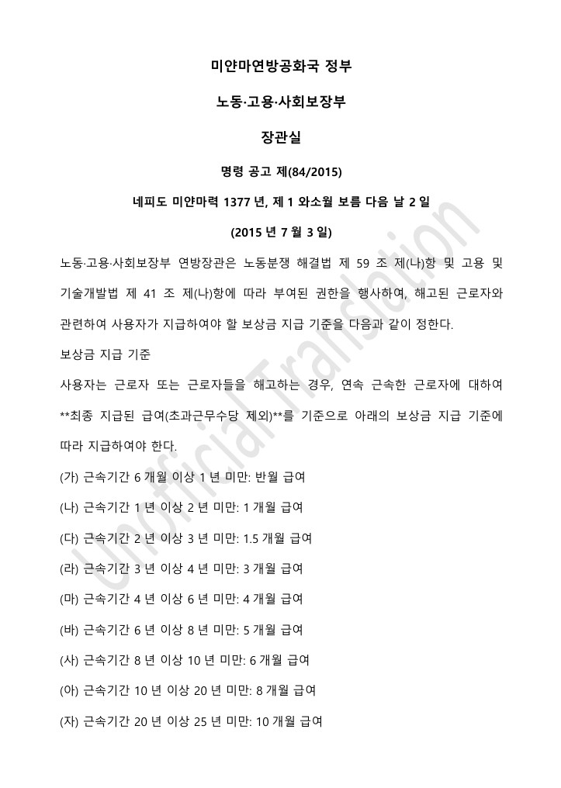

Slide 6
가
가 가 가
가
가
가 가

Slide 7
가 가
가 가
가
가
가
가
가
가
가

Slide 8
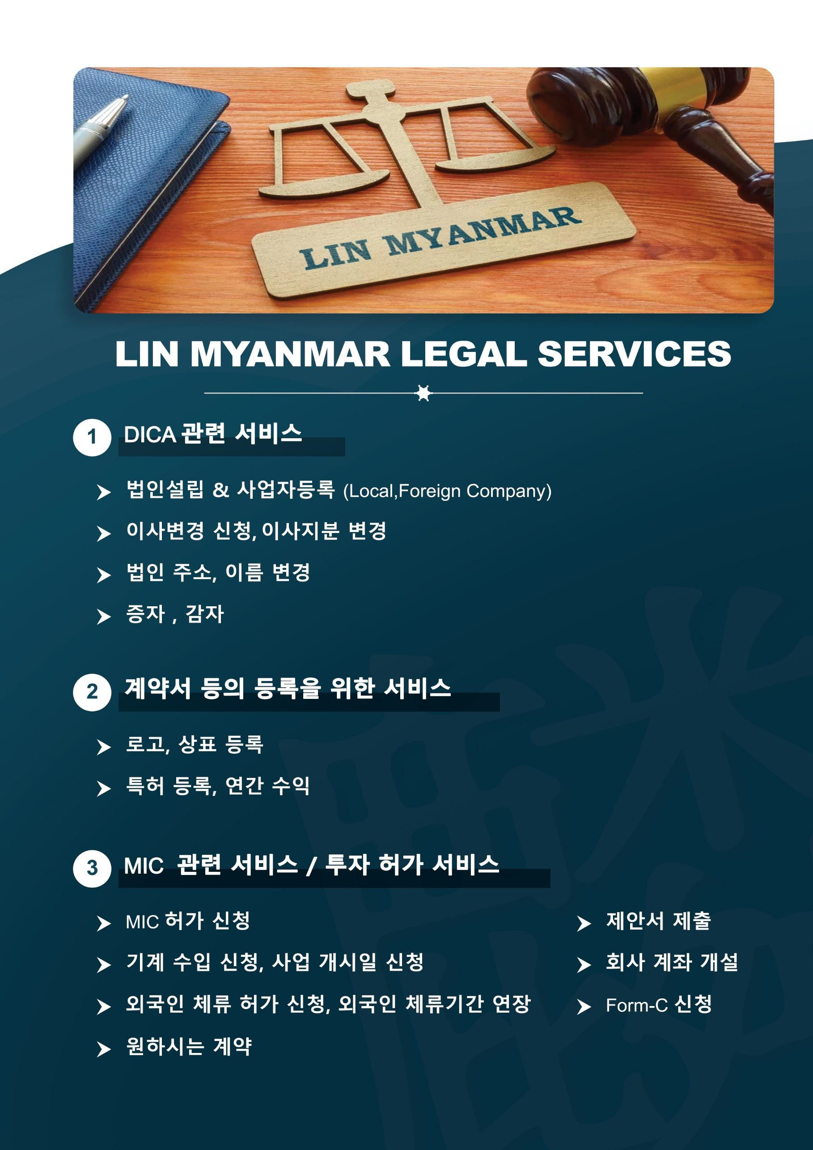

Slide 9
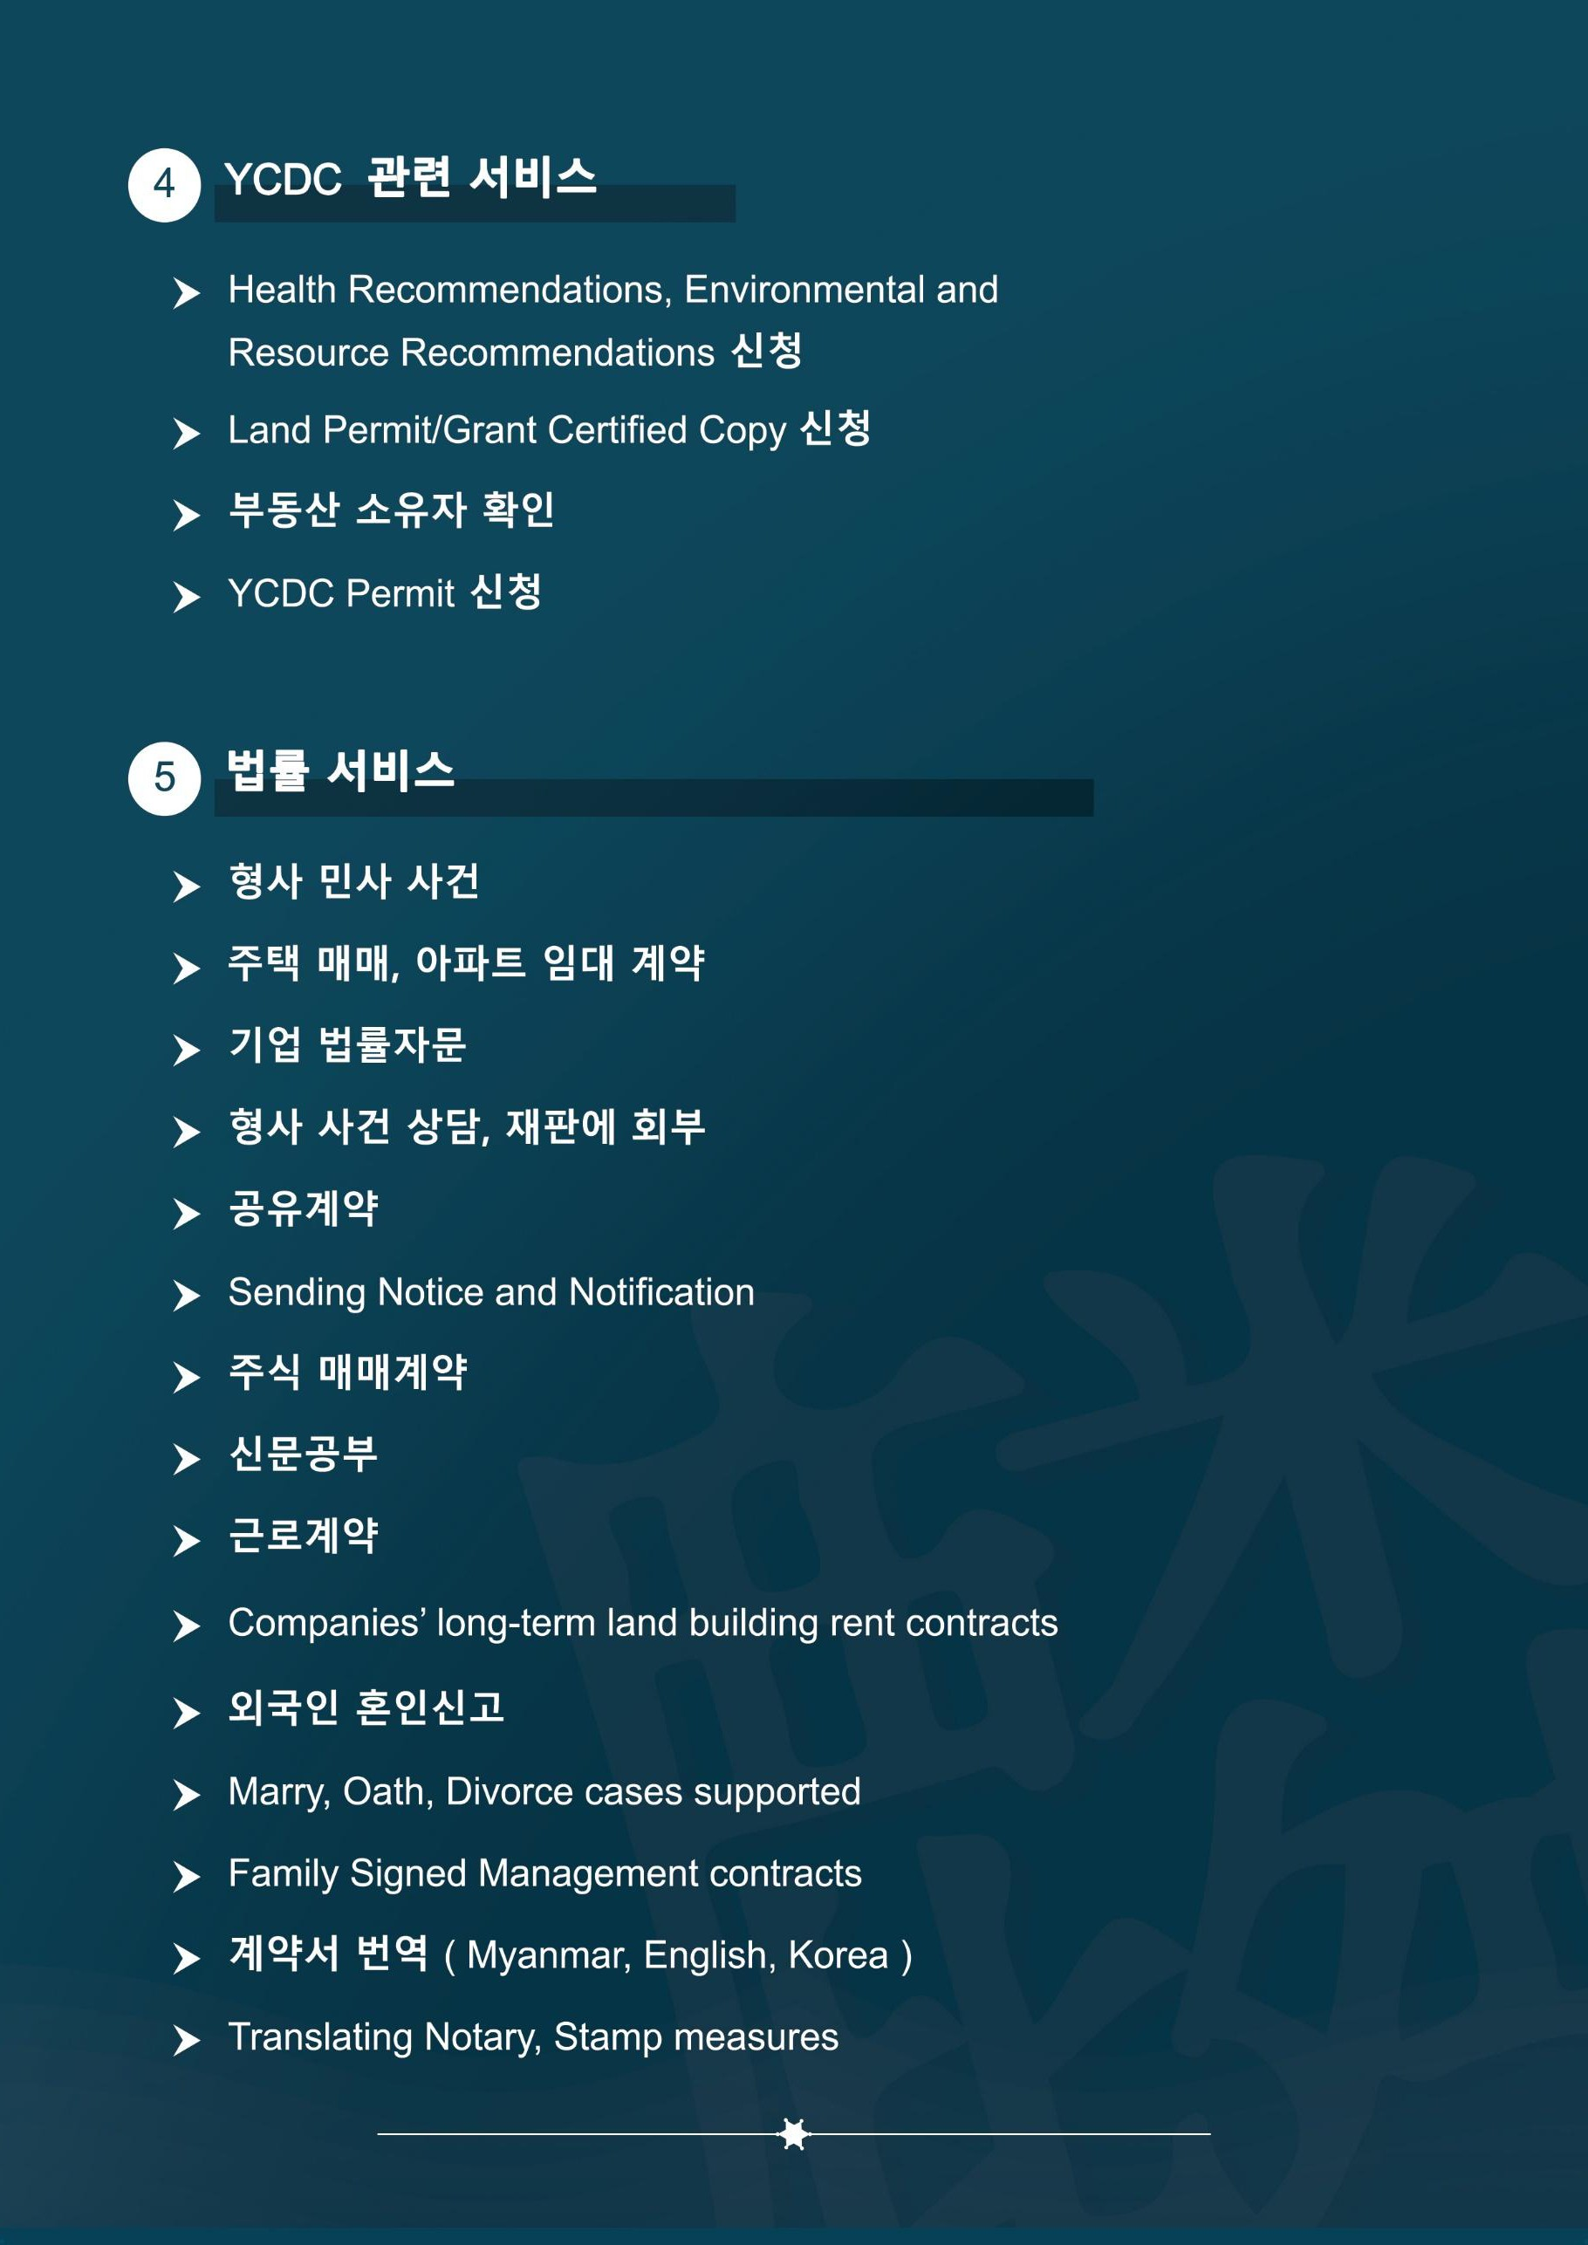

Slide 10
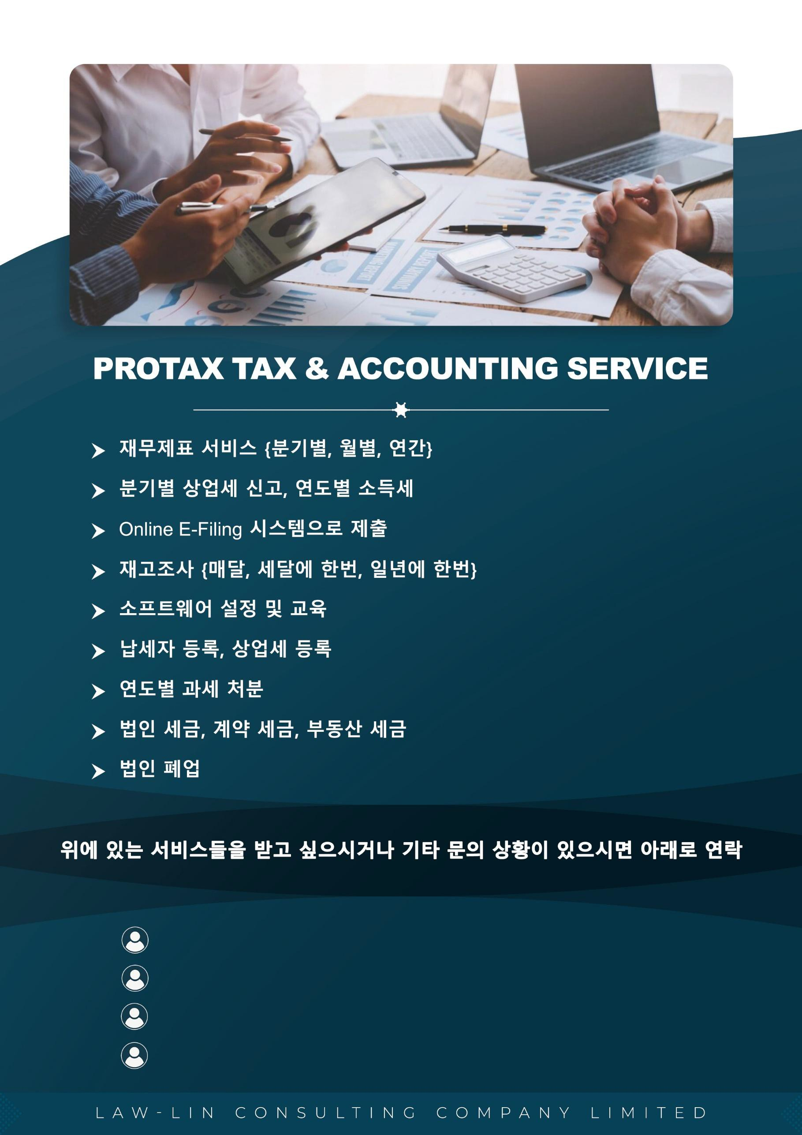
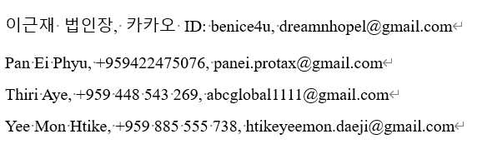

Slide 11
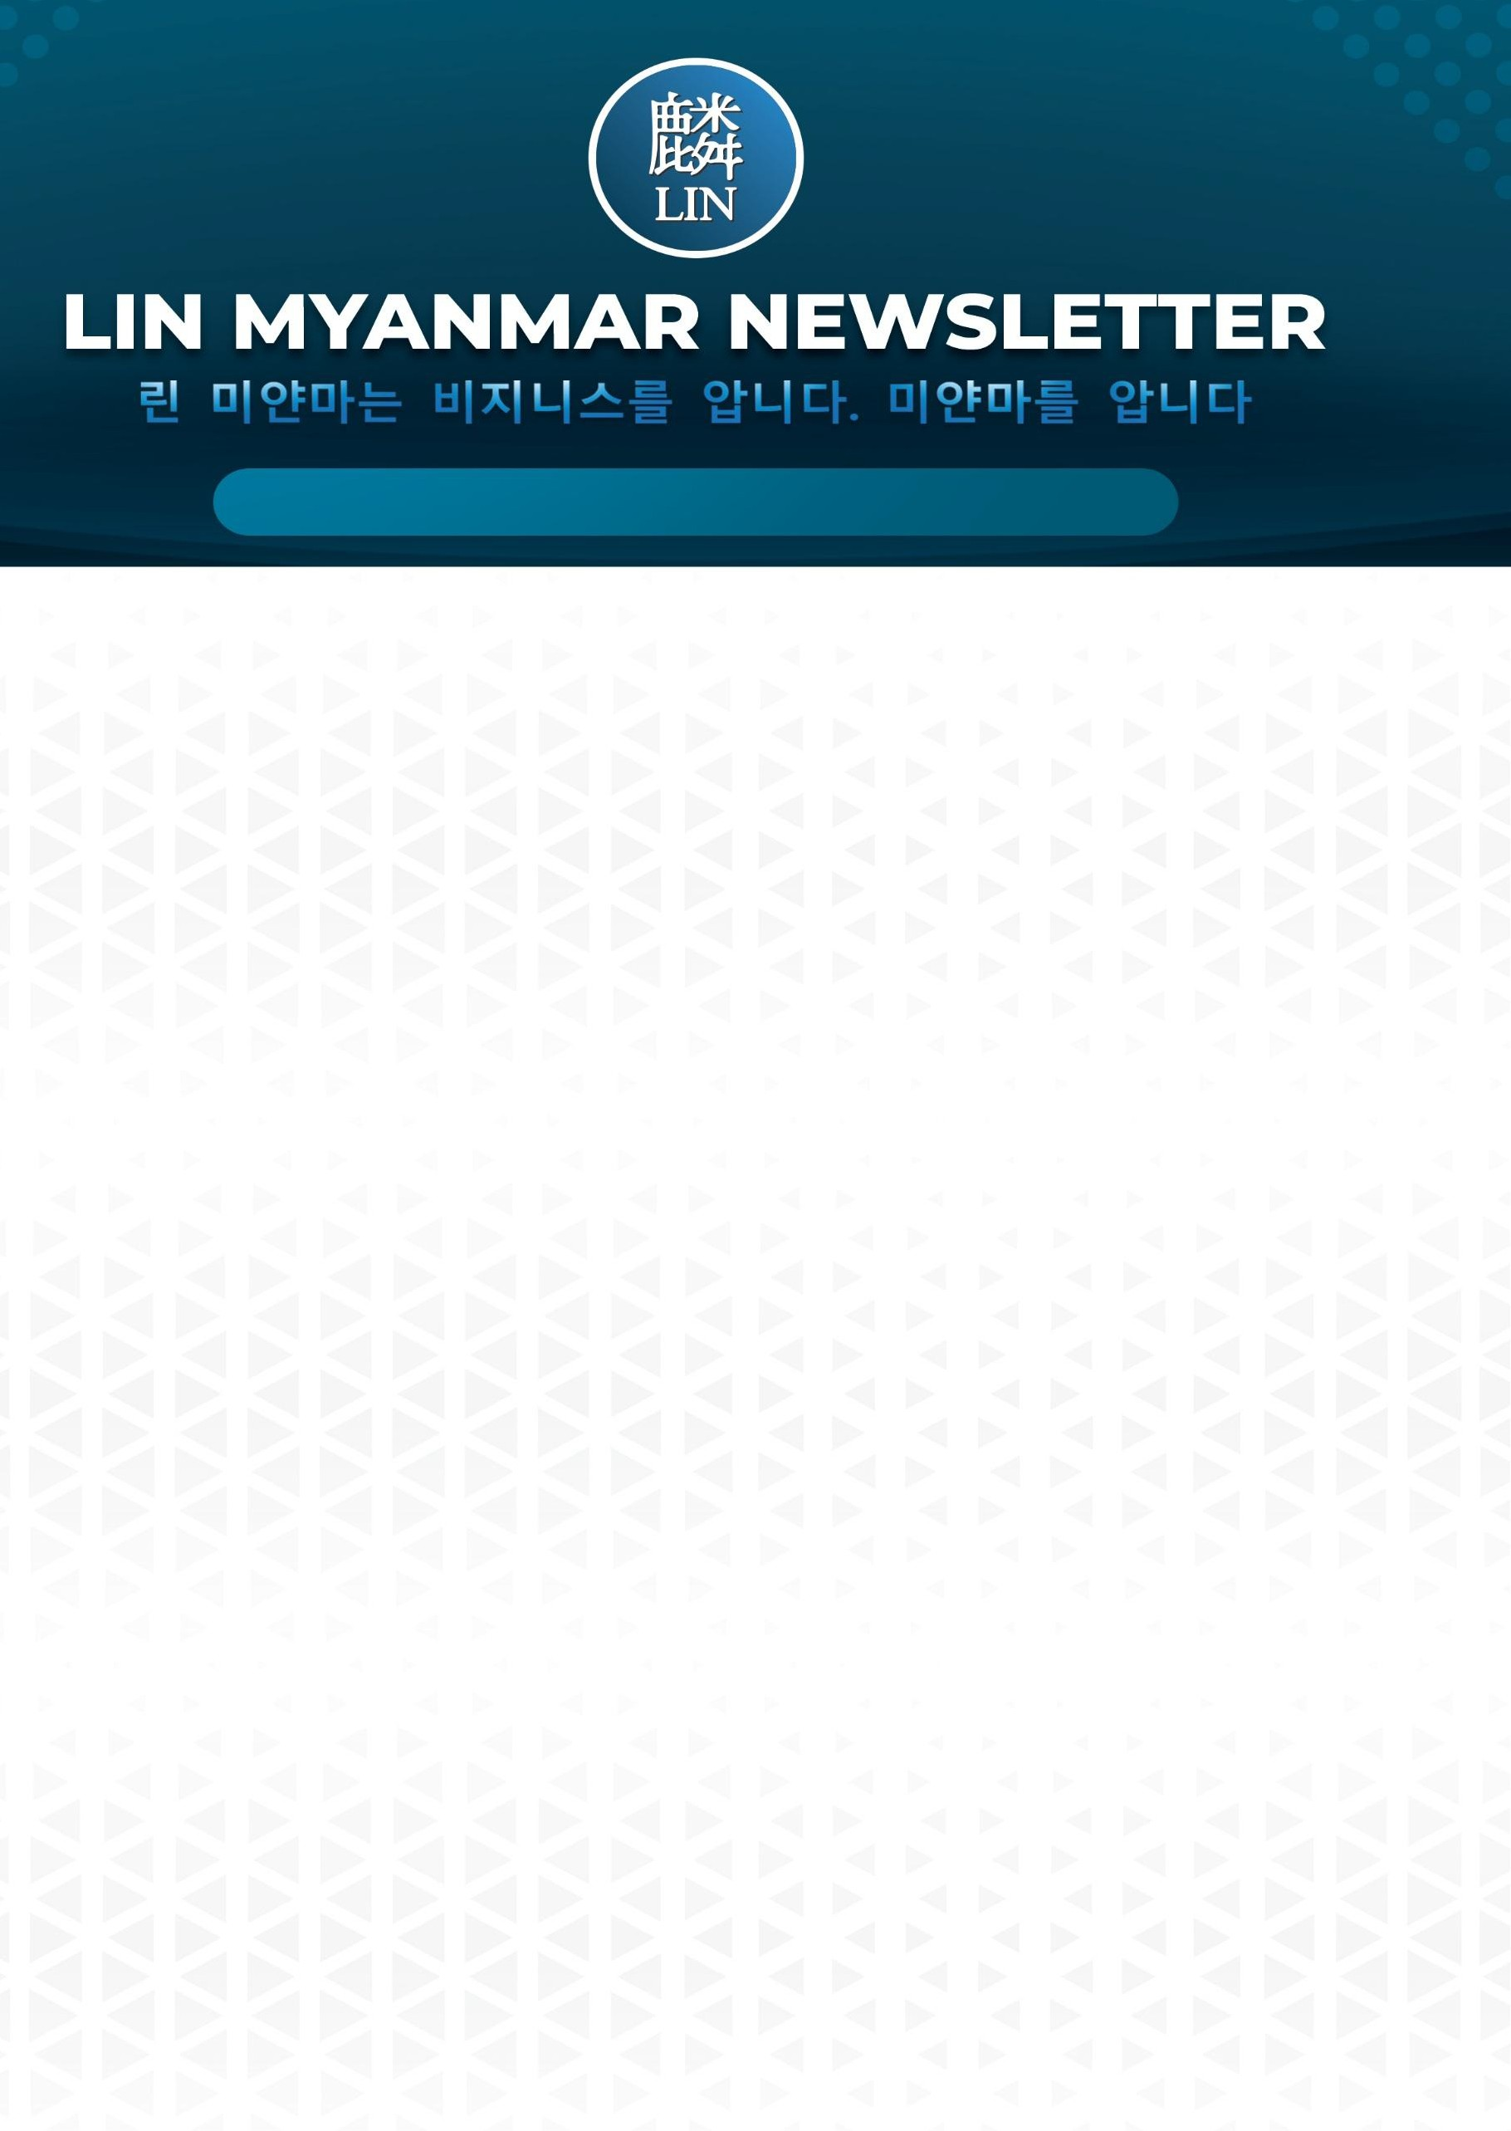


ရက်စ ွဲ - ဇန်နဝါရီလ ၁၀ - ၂၀၂၆ ၊ စာအမှတ် - ၂၀၂၆ - ၀၁
လလေးစာေးတန်ဖ ေးထာေးရပါလ ာ လူကကီေးမင်ေးမ ာေးရှင ်
မင်္ဂလာပါ။
ယခုတစ်ခခေါက်
ြ ုို့ကုန်ရခငွလဲလှယ်နှုန််း ကုန်သွယ်ခရ်းဦ်းစ ်းဌှာနမှ
Newsletter တွင်
ခ ှာ်ပြလ ုသည်မှာှ
ပမန်မှာနင ု ်ငံခတှာ်ဗဟ ုဘဏ်မှ
ပြင်ဆင်သတ်မတှ ်ပခင််း အမ နို့်ခ ကှာ်ပငှာစှာအမှတ် (၂/၂၀၂၆)၊ သွင််းကုန်လ ုင်စငသ် က်တမ််းနှင ် ခလ ှာက်ထှာ်းမှုြံုစံ အခပြှာင််းအလဲမ ှာ်း
အသ ခြ်းခ ကညှာခ က် (၄ /၂ဝ၂၅)၊ အလုြ်သမှာ်းမ ှာ်းအတွက် အလုြ်ရြ်စဲမှု နစန် ာခ က်းနနှု ််းထှာ်းမ ှာ်း အမ နို့်ခ ကှာ်ပငှာစှာအမတှ ် ( ၈၄/၂၀၁၅ ) နှင ် နင ု ်ငံပခှာ်းသှာ်းမ ှာ်းနငှ ် ထ မ််းပမှာ်းလက်ထြ်မည ် ပမန်မှာအမ ်းသမ ်းမ ှာ်းအတွက် တရှာ်းရံု်းက မ််းက န ်လွှှာဆ ုင်ရှာ လ ုက်နာရမည ် ညွှန် ကှာ်းခ က် အမှတ် ( ၁ / ၂၀၂၅ ) ပ စ်ြေါသည်။
လက ေးဇူေးတင်ပါ ည်။

Slide 12
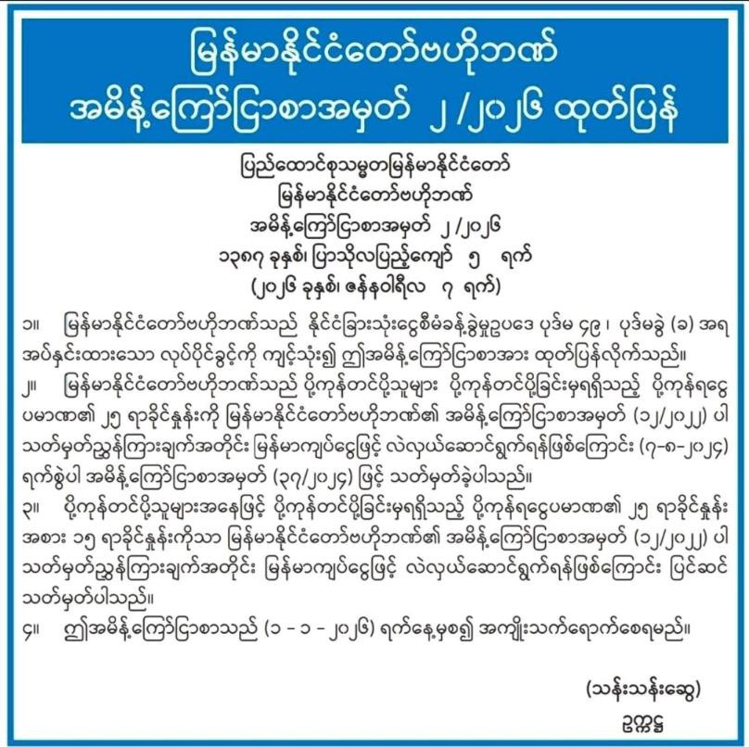

Slide 13
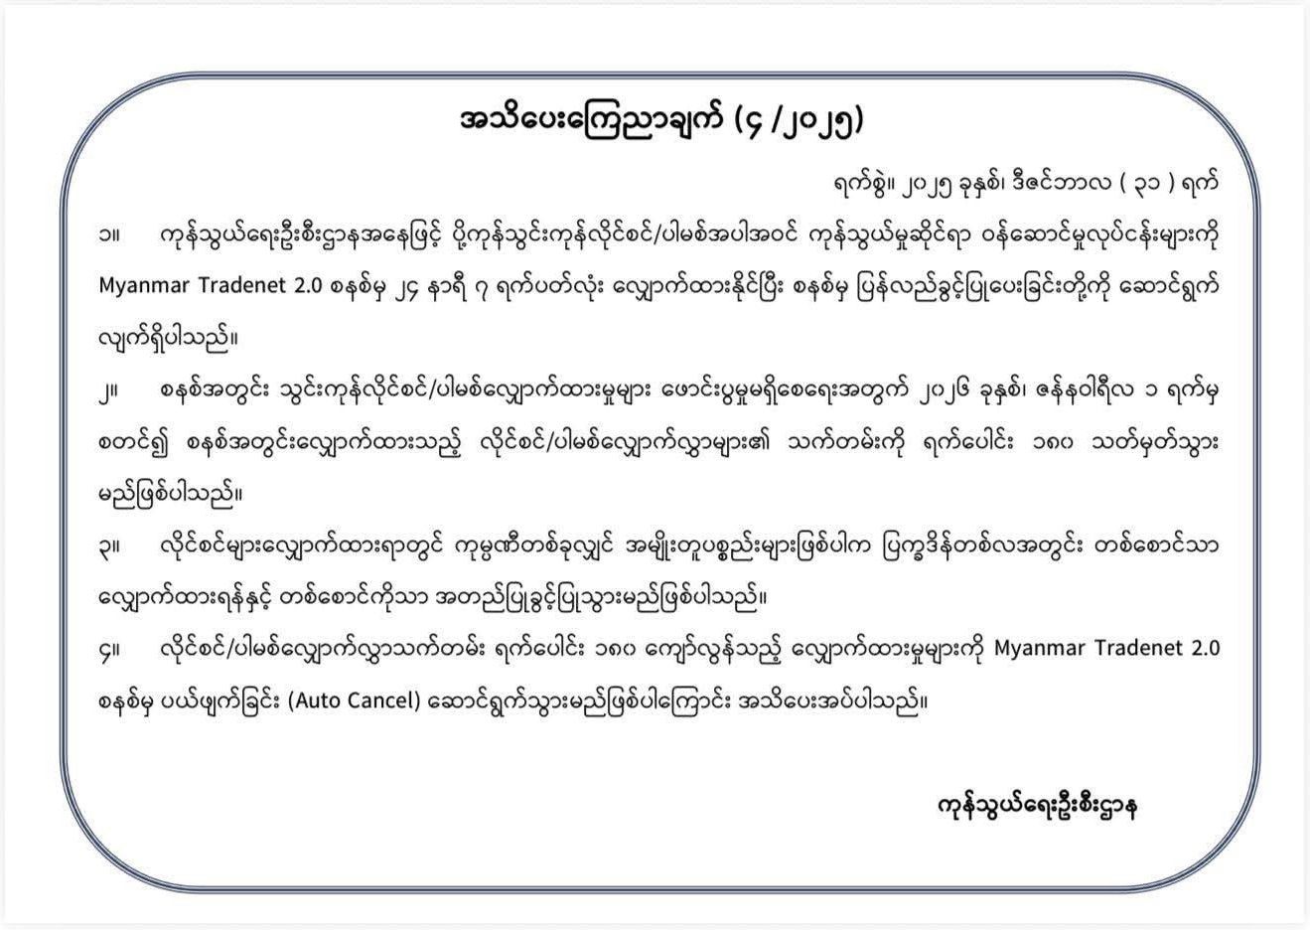

Slide 14
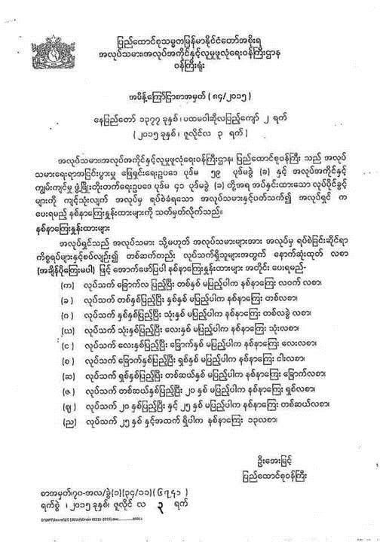

Slide 15
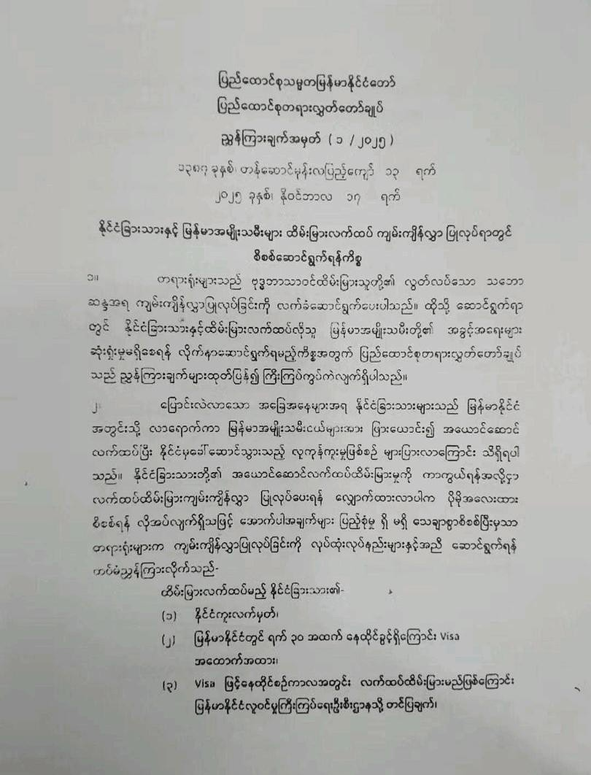

Slide 16
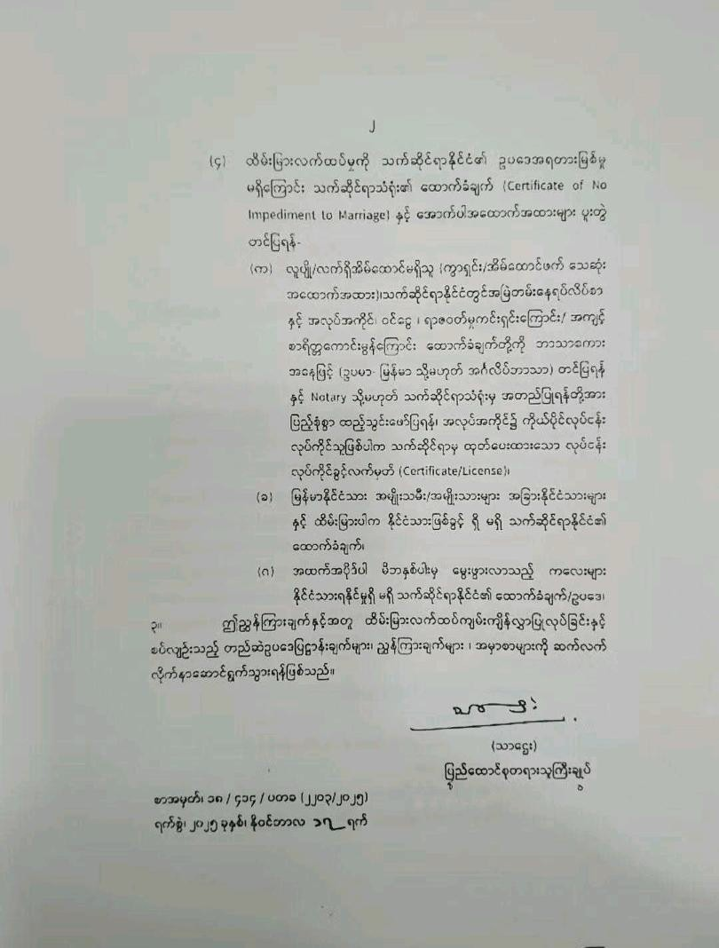

Slide 17


Slide 18
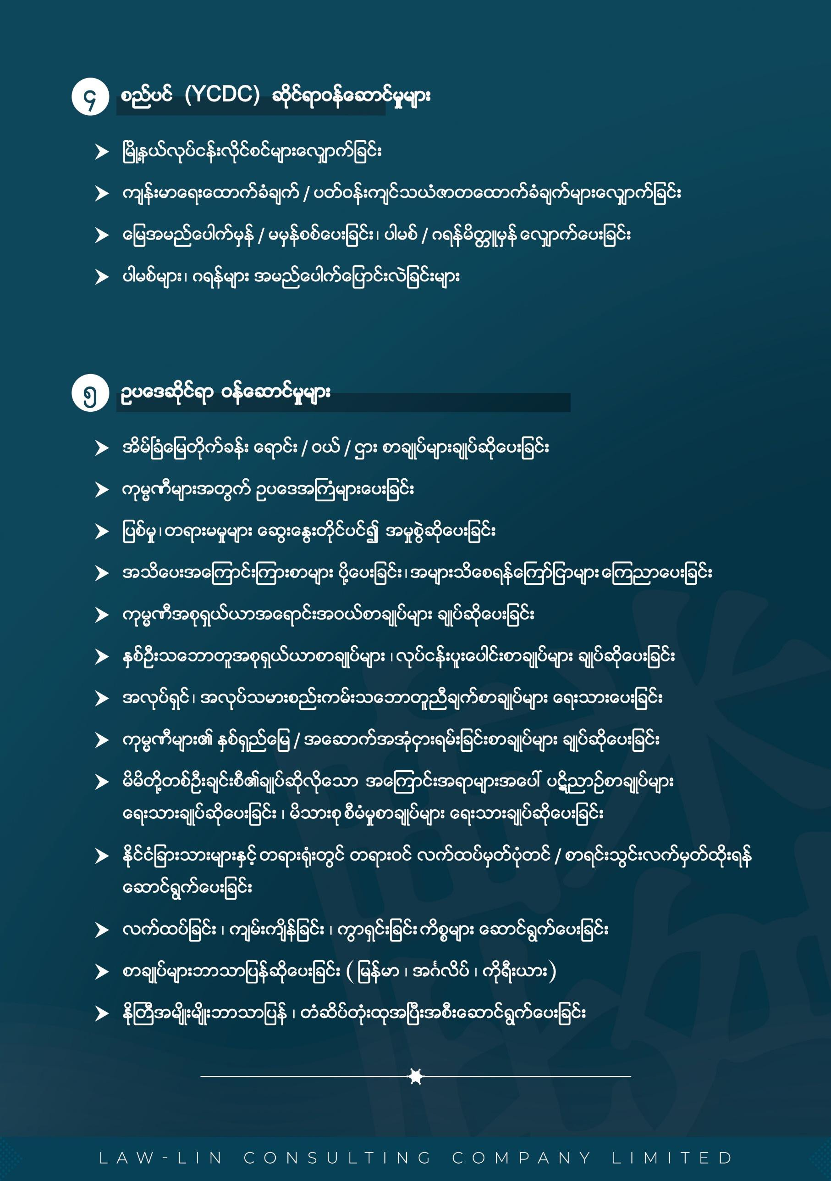

Slide 19

